Slide 1


TNS AUTOMATIZACIÓN
Y CONTROL INDUSTRIAL
ÁREA TECNOLÓGICA
Módulo 8
Contadores
Neftalí Villar Hernández
neftali.villar@cftsagustin.cl
CFT San Agustín - Año 2022

Slide 2

AE - Contenido
Antes de comenzar…
Hoy veremos:
Flip Flop
¿Qué aprendimos hoy?
Desafío final

Slide 3

AE - Contenido
AE 4
“
Ejecutar la construcción de circuitos digitales a través de diagramas para ser interpretados en software de simulación
Contenidos
Contenido tal cual al plan:
Contadores

Slide 4

Antes de comenzar…
Antes de comenzar…
¿Qué es un contador?

Slide 5
Tema 1
Contadores

Slide 6
Contadores
Los contadores son circuitos basados en flipflop que permiten contar pulsos o señales, estos pueden ser sincrónicos o asincrónicos.

Slide 7
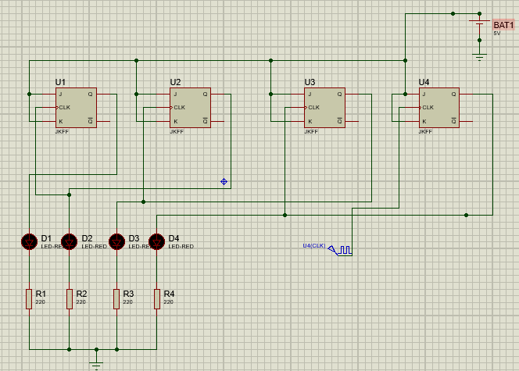
Contadores
Contadores asincrónicos

Slide 8
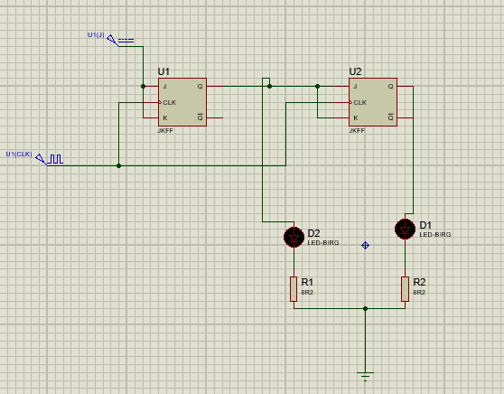
Contadores
Sincrónica dos bits

Slide 9
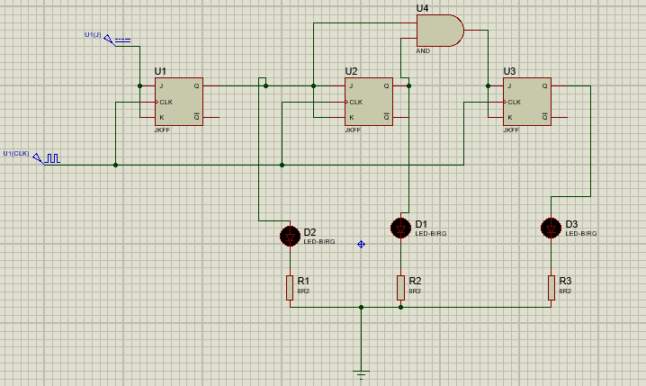
Contadores
Contador 3 bits

Slide 10
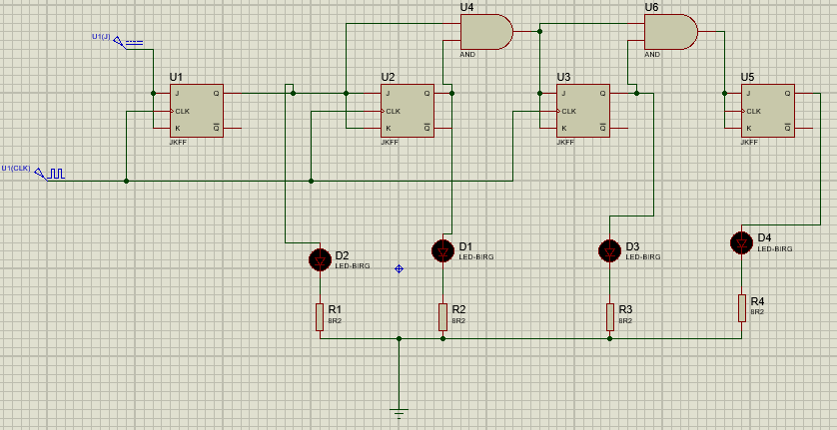
Contadores
Contador 4 bits

Slide 11

Ejercicio
Para que puede servir un flip flop

Slide 12
Desafío final
Te invitamos a resolver las siguientes interrogantes:
¿Cómo me puede ayudar el álgebra de Boole en los circuitos lógicos?
Notes:
*Ticket de salida: ¿que puedo hacer con lo que tengo, para los aprendizajes? (H5P)

Slide 13

¡Nos
Vemos!
Na wè!
See you!
À plus!
Pewayu may
Este documento utiliza de manera inclusiva términos como: el estudiante, el docente, el compañero u otras palabras equivalentes y sus respectivos plurales, es decir, con ellas, se hace referencia tanto a hombres como a mujeres

